Slide 2
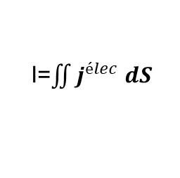
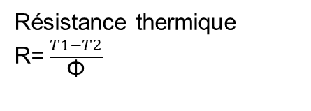
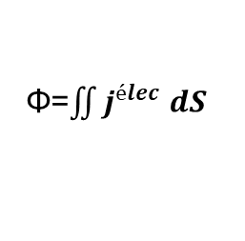
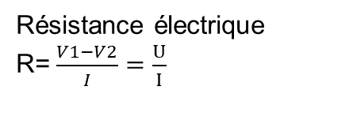


Conduction électrique
Conduction thermique
Potentiel électrique (V)
Température (K)
j^{élec} en C.s⁻¹.m⁻²
j^{th} en J.s⁻¹.m⁻²
I=$\iint{j^{élec} dS}$
Φ=$\iint{j^{élec} dS}$
I=$\frac{dq}{dt}$ q en C ; I en A
Φ=$\frac{δQ}{dt}$ Q en J ; Φ en W
Loi d’Ohm locale
j^{élec} = - σ grad V
σ en A. V⁻¹.m⁻¹ (= S.m⁻¹)
Loi de Fourier
j^{th} = - λ grad T
λ en W.K⁻¹.m⁻¹
Résistance électrique
R=$\frac{V1−V2}{I}=\frac{U}{I}$
Résistance thermique
R=$\frac{T1−T2}{\text{Φ}}$

Slide 3
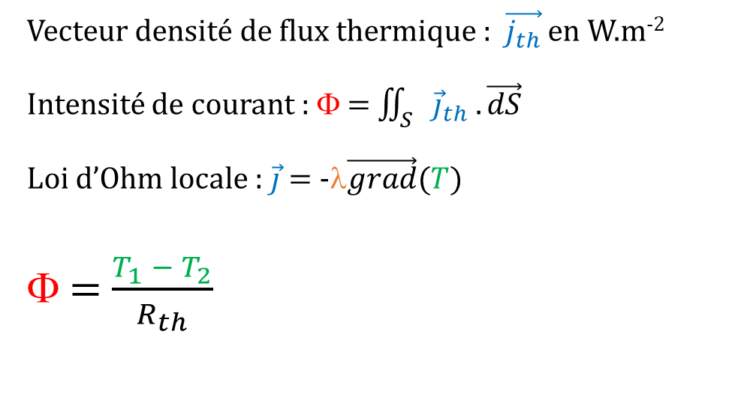

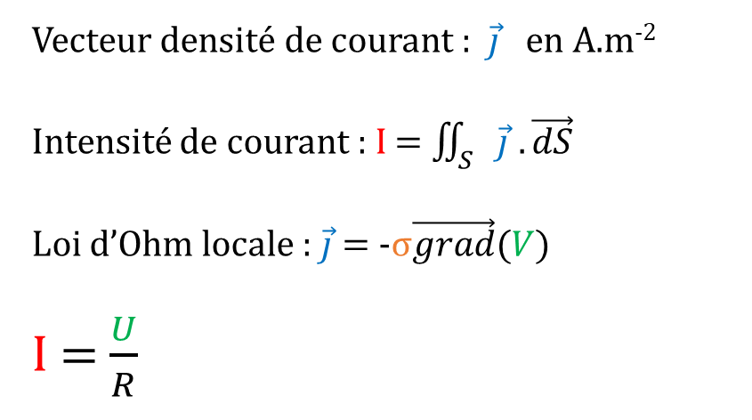
Transport de charges
Transport d’énergie thermique
V₁ > V₂
V₁
V₂
T₁ > T₂
T₁
T₂
0
l
x
0
l
x
Vecteur densité de courant : $\vec{j}$ en A.m⁻²
Vecteur densité de courant : $\vec{j}$ en A.m⁻²
Intensité de courant : I = $\iint_{S}{\vec{j} .\vec{dS}}$
Loi d’Ohm locale : $\vec{j}$ = -σ$\vec{grad}(V)$
I = $\frac{U}{R}$
Vecteur densité de flux thermique : $\vec{j_{th}}$ en W.m⁻²
Intensité de courant : Φ = $\iint_{S}{{\vec{j}}_{th} .\vec{dS}}$
Loi d’Ohm locale : $\vec{j}$ = -λ$\vec{grad}(T)$
Φ = $\frac{T_{1} − T_{2}}{R_{th}}$

